Slide 1

Grang
Express yourself freely

Slide 2
01. 개발 동기
02. 개발과정
03. 작품 설명
04. 기능 설명
05. 시연
목차

Slide 3
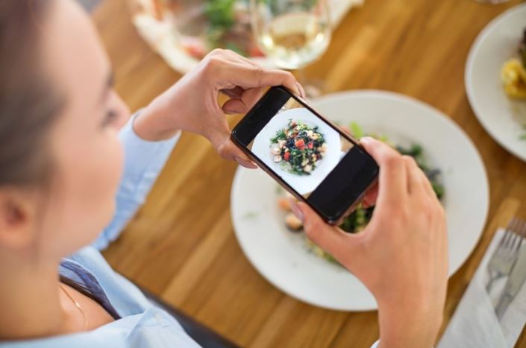
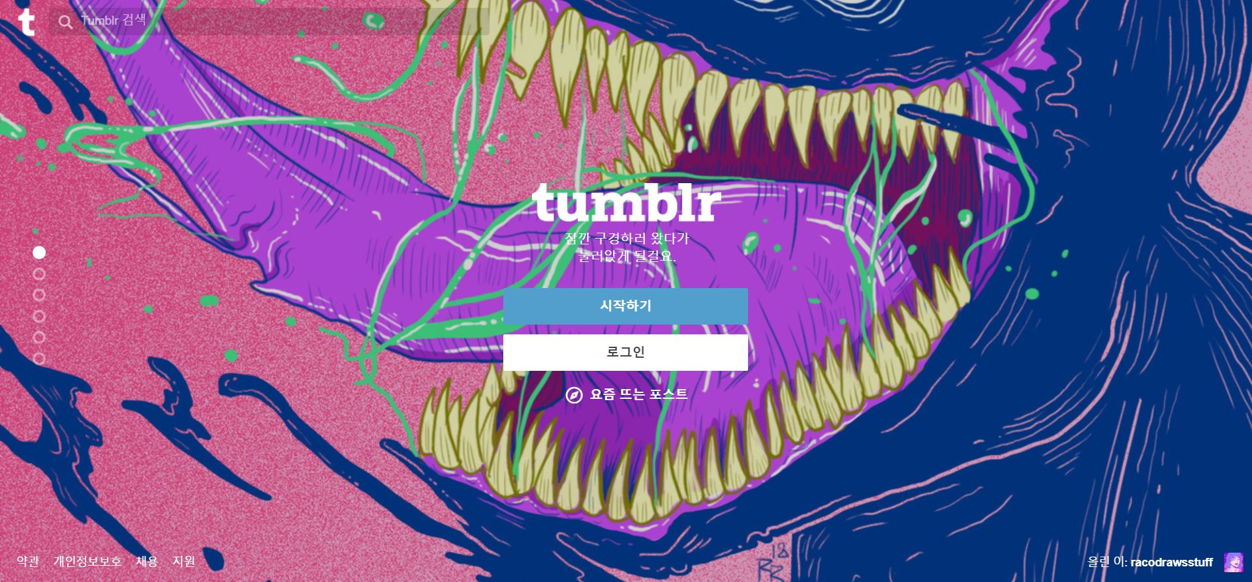
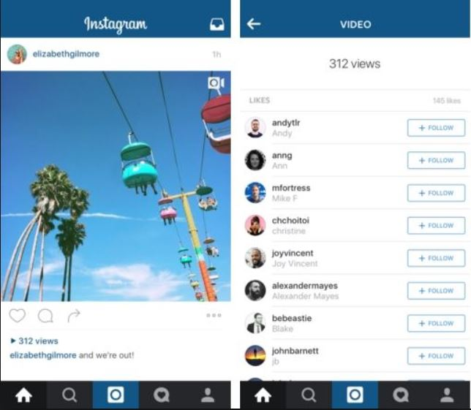
개발 동기
01

Slide 4


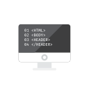

개발 과정
02
아이디어 회의
Prototype& 기능 회의
DB 설계
개발 시작

Slide 5






02

Slide 6
작품 설명
03
그랑은 “사람들과 동그랗게 어우러져 세상을 살라는 순 우리말＂ 입니다.
자유로운 표현
관심사 공유
24시간 내 피드 삭제
실시간 채팅

Slide 7
04
기능 설명

Slide 8
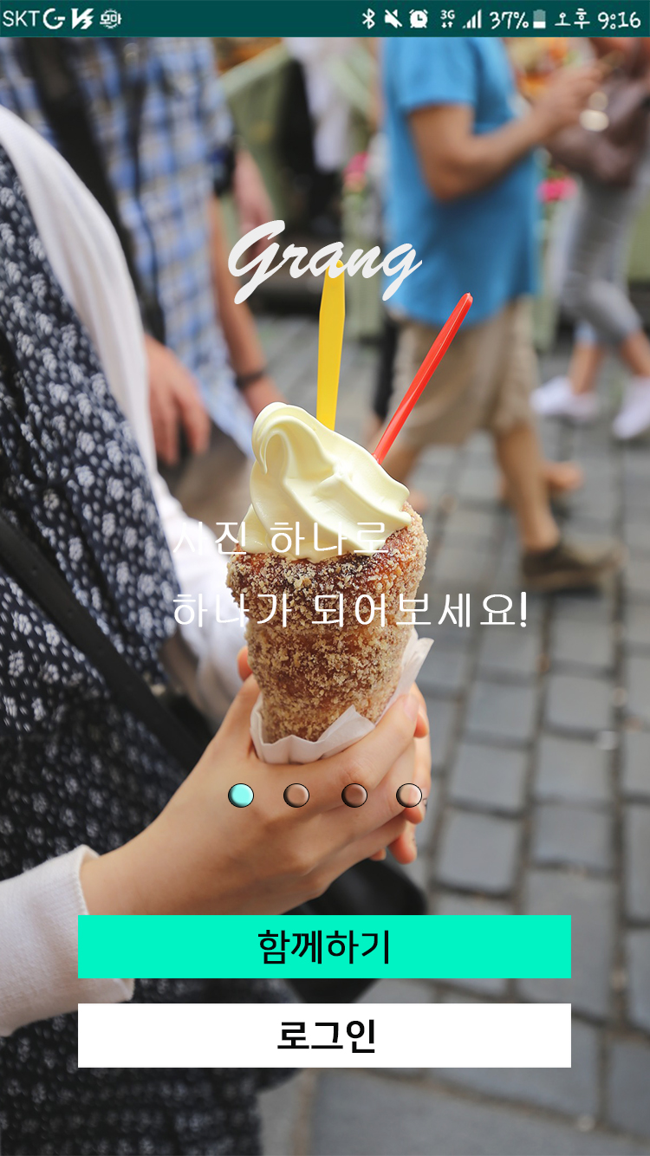
04

Slide 9
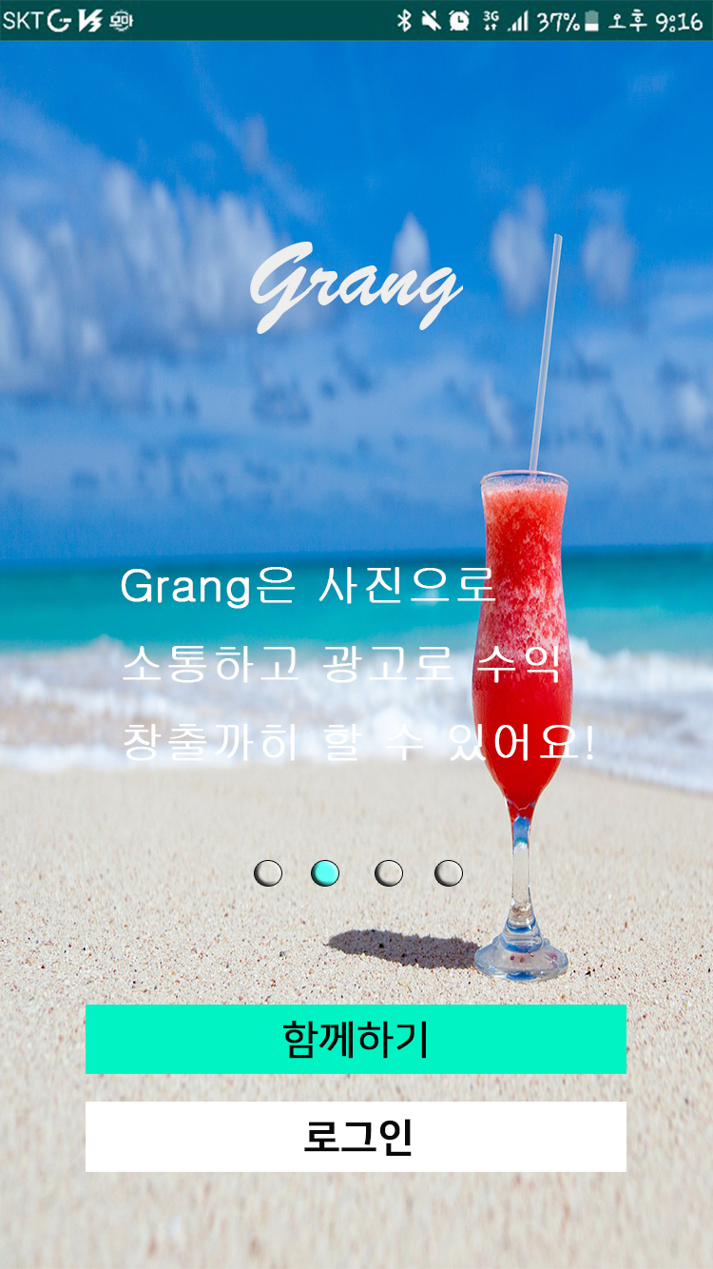
04

Slide 10
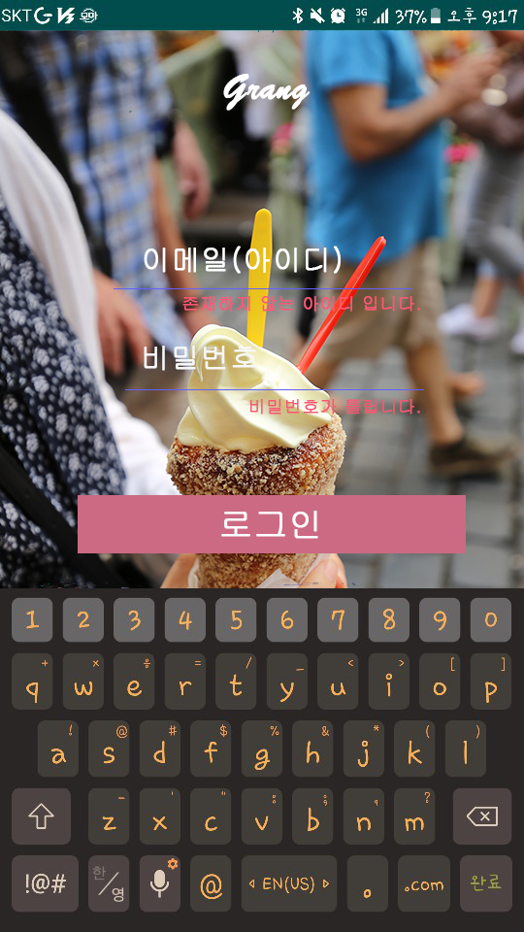
04

Slide 11
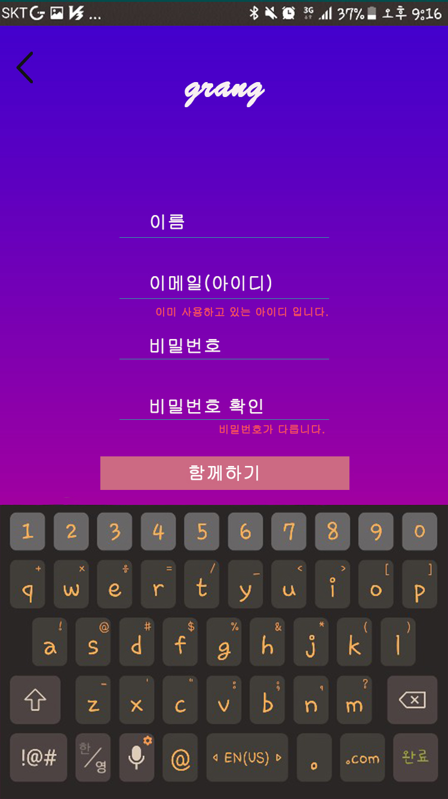
04

Slide 12
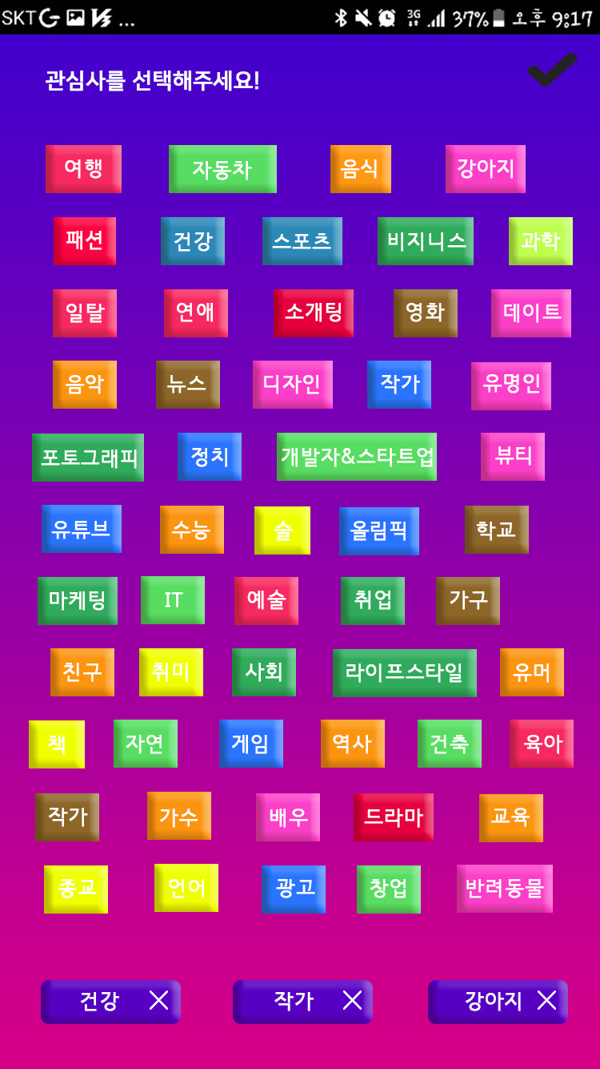
04

Slide 13
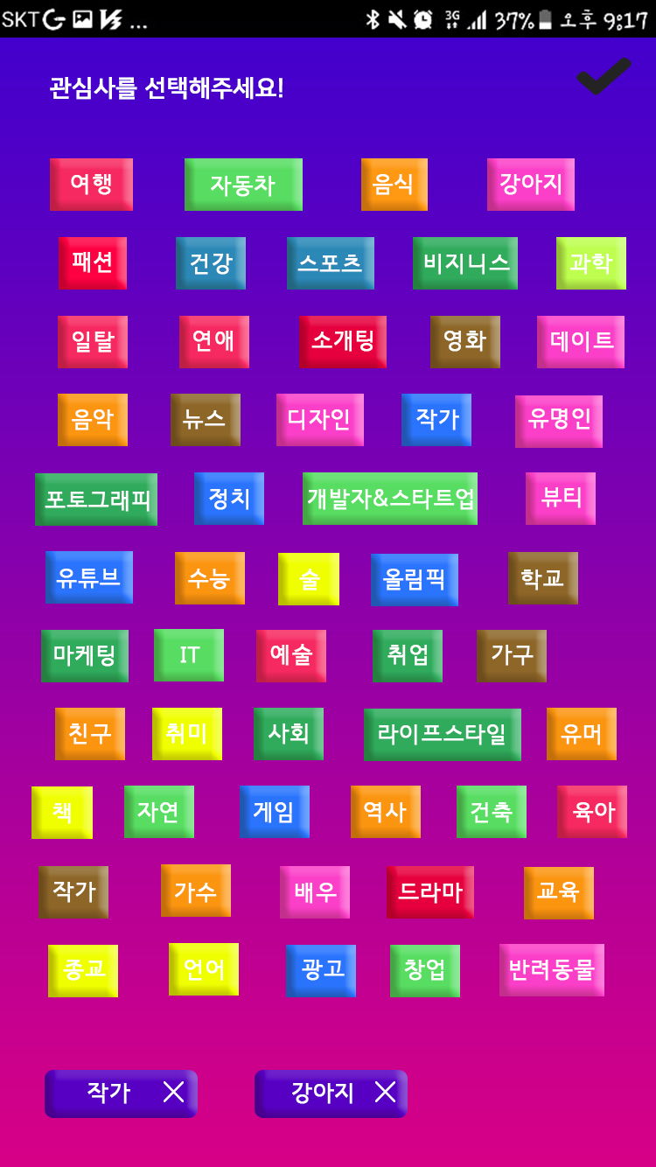
04

Slide 14
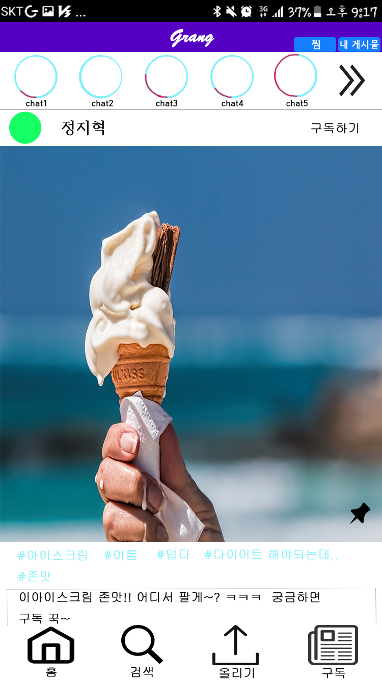
04

Slide 15
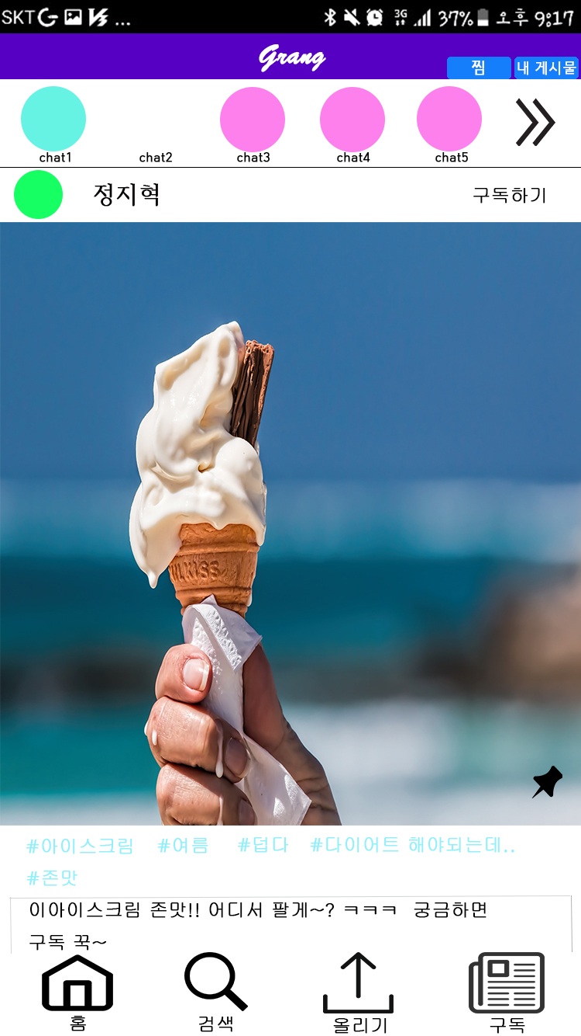
04

Slide 16
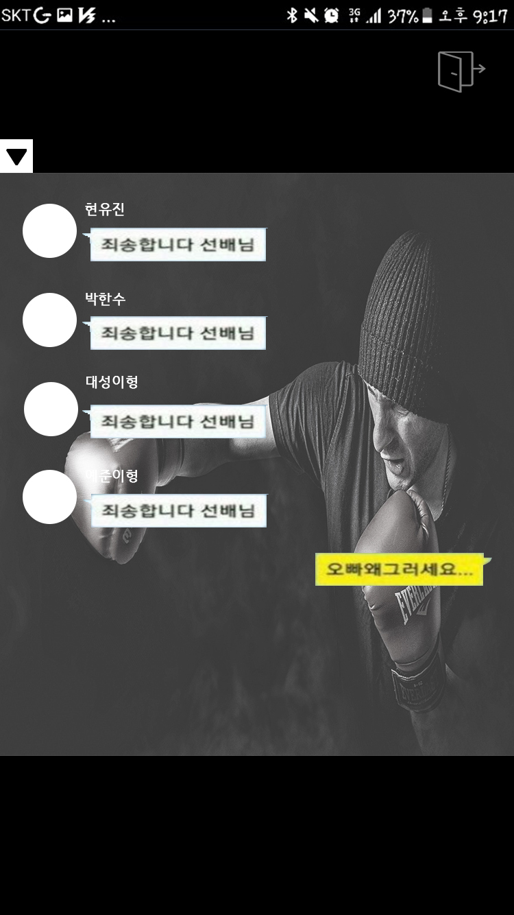
04

Slide 17
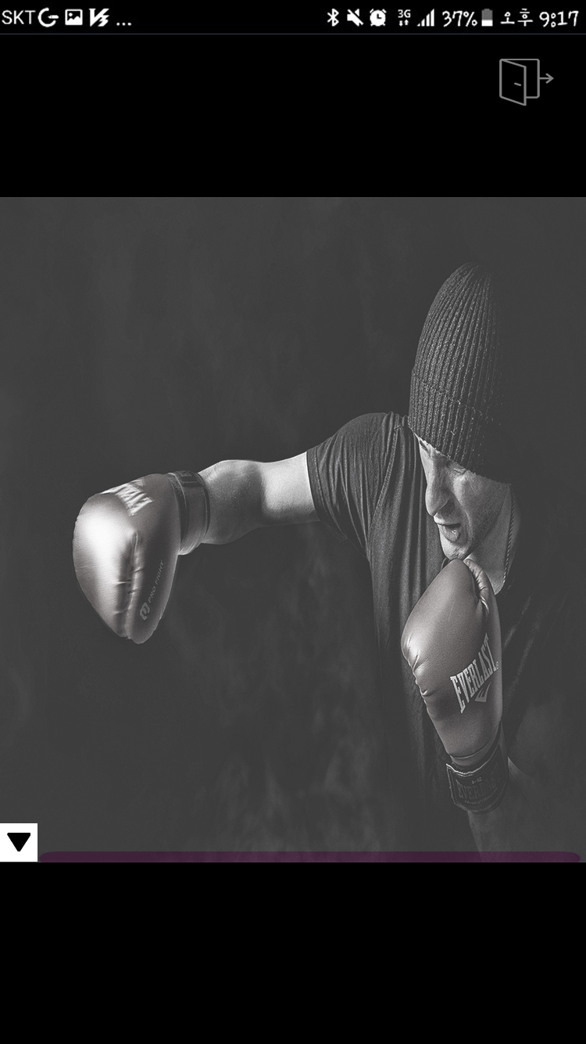
04

Slide 18
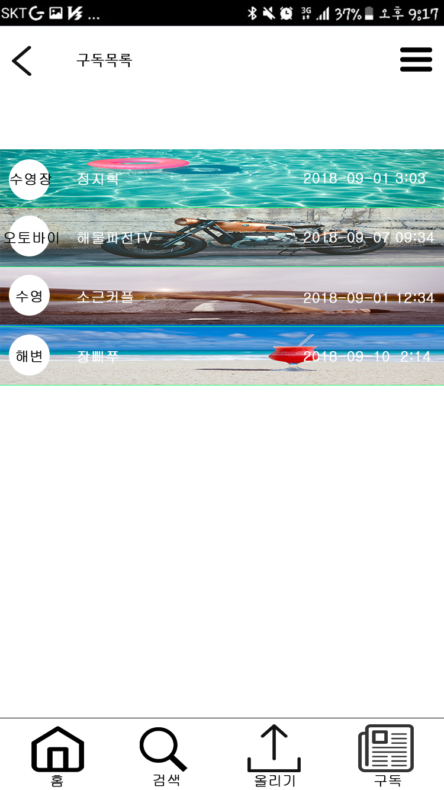
04

Slide 19
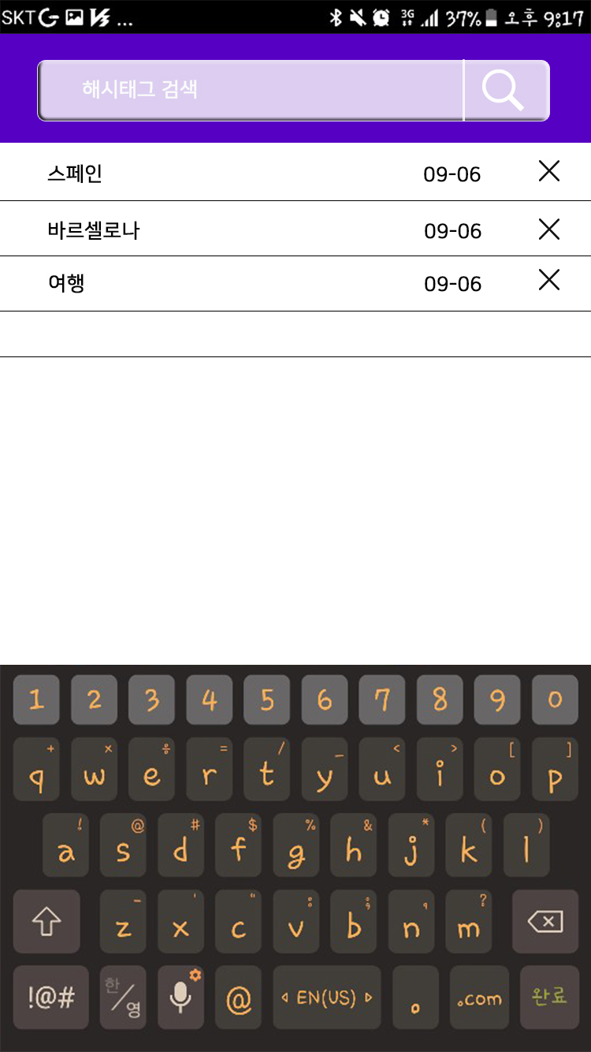
04

Slide 20
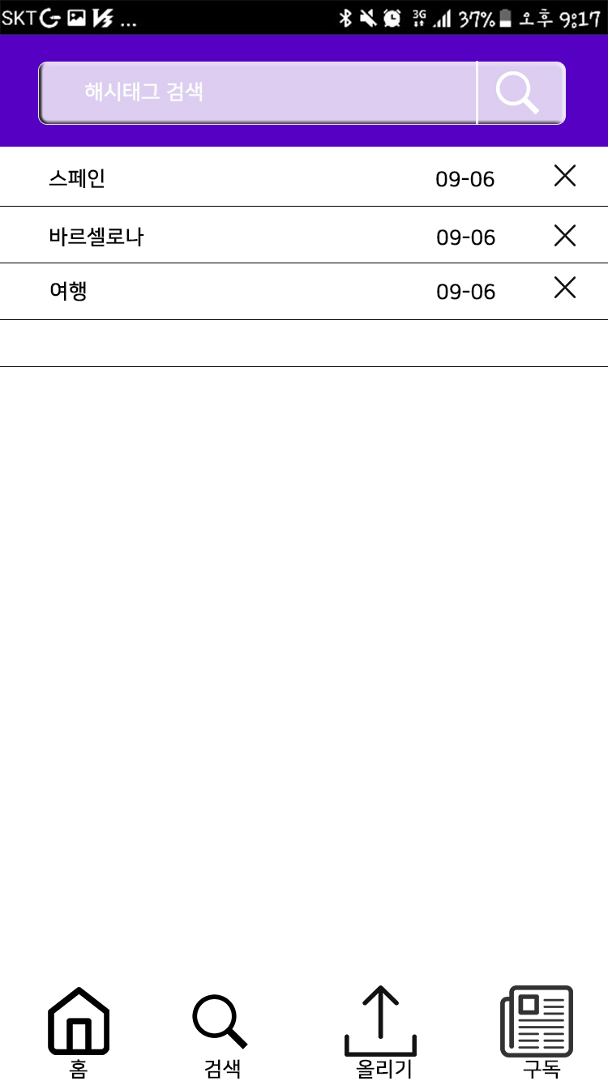
04

Slide 21
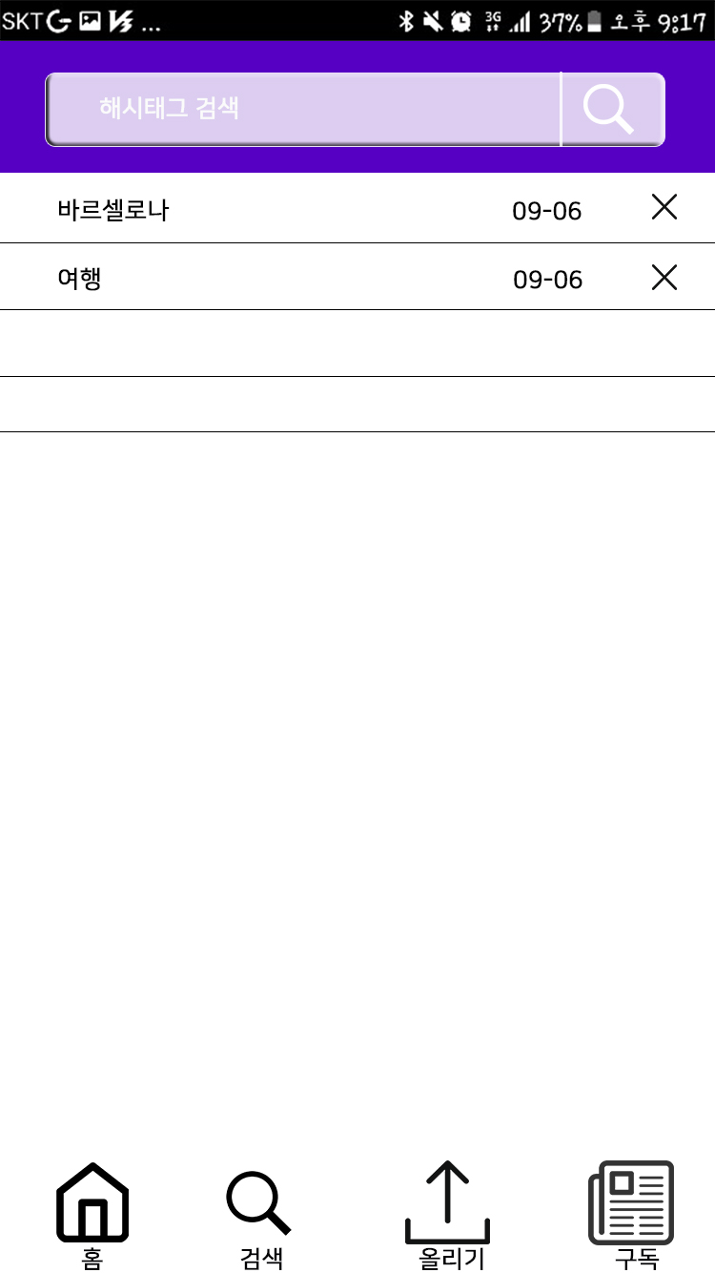
04

Slide 22
05
시연

